Slide 1
Стан та перспективи залучення студентів до наукової роботи у 2021/2022 н. р.
Наразі різними формами НДРС охоплено 1883 студенти (28,09% від загальної кількості студентів). Основні показники НДРС перебувають на рівні минулого навчального року.

Slide 2
Загальна Кількість студентських наукових об’єднань — 122
Це наукові гуртки, проблемні групи і 1 творча майстерня, де випускається навчальна студентська газета «СтудPol».
ТФ 12
ЕТФ 15
МФ 7
ІФФ 1

Slide 3
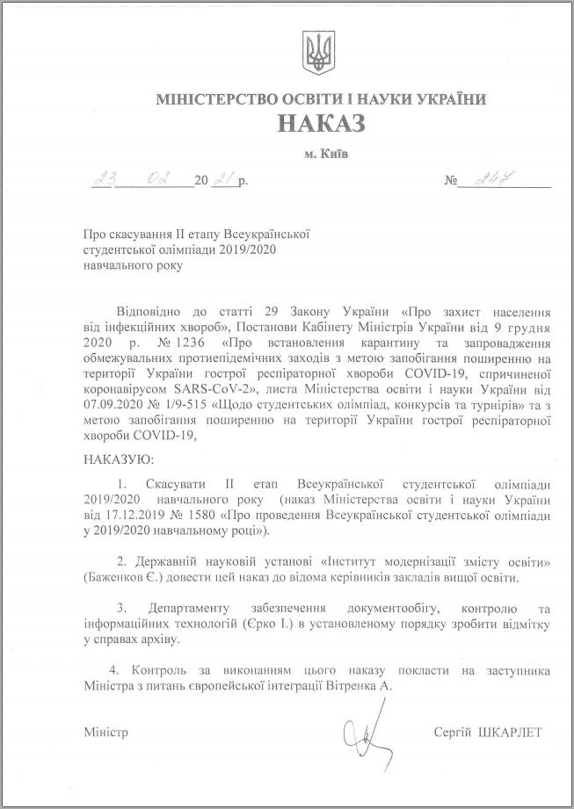
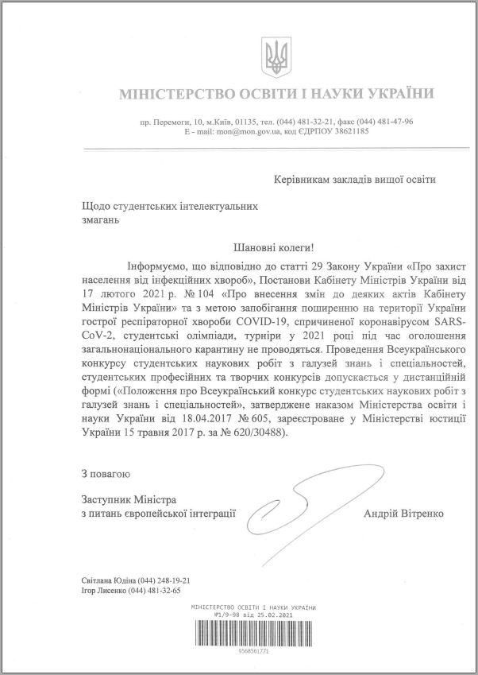
Рішення МОН щодо Всеукраїнської студентської олімпіади у 2020, 2021

Slide 4
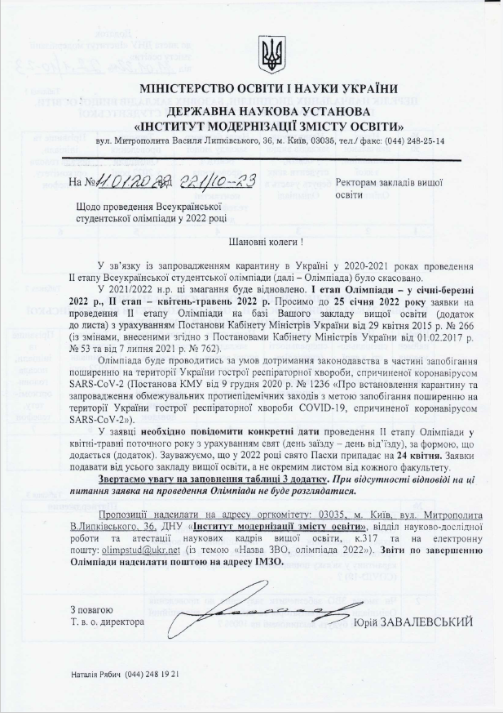
Всеукраїнська студентська олімпіада з дисциплін та спеціальностей 2022
Заплановане на квітень-травень 2022 р. проведення
ІІ етапу Олімпіади
у НУ «Запорізька політехніка»
зі спеціальностей (спеціалізацій) :
«Електротехнічні системи електроспоживання»;
«Обладнання та технології пластичного формування конструкцій машинобудування»;
«Обробка металів тиском».

Slide 5
Відбірковий етап студентської першості світу з програмування ІСРС-2021 у південно-східній Європі
35 наших студентів взяли участь у відбірковому етапі (3 студенти каф. ЗІ — науковий керівник доц. Неласа Г.В., 16 студентів каф. КСМ — науковий керівник ст. викладач Польська О.В., 16 студентів каф. ПЗ — науковий керівник ст. викладач Дейнега Л.Ю.).
Під керівництвом старшого викладача каф. ПЗ Дейнеги Л.Ю.:
Басанець Михайло Іванович, КНТ-117,
Діденко Андрій Євгенович, КНТ-127,
Камєнський Денис Володимирович, КНТ-127
посіли
1 місце (І етап), 3 місце (ІІ етап), 70 місце (півфінал).

Slide 6
Фахові олімпіади 2021/2022
У грудні 2021 р. на кафедрі електричних машин 10 студентів взяли участь в олімпіаді з дисципліни «Тепломасообмін», ще 10 учасників позмагалися з дисципліни «Інженерне проєктування електричних машин та трансформаторів». З кожної дисципліни визначили по троє переможців.
У квітні 2022 р. на кафедрі теорії та практики перекладу також пройшла олімпіада з фаху, у якій взяли участь 20 студентів, троє з яких посіли призові місця.

Slide 7
університетський конкурс студентських наукових робіт
Усього подано 190 робіт за 15-ма галузевими секціями.
ЕТФ 34
ТФ 30
МФ 2
ІФФ 3

Slide 8
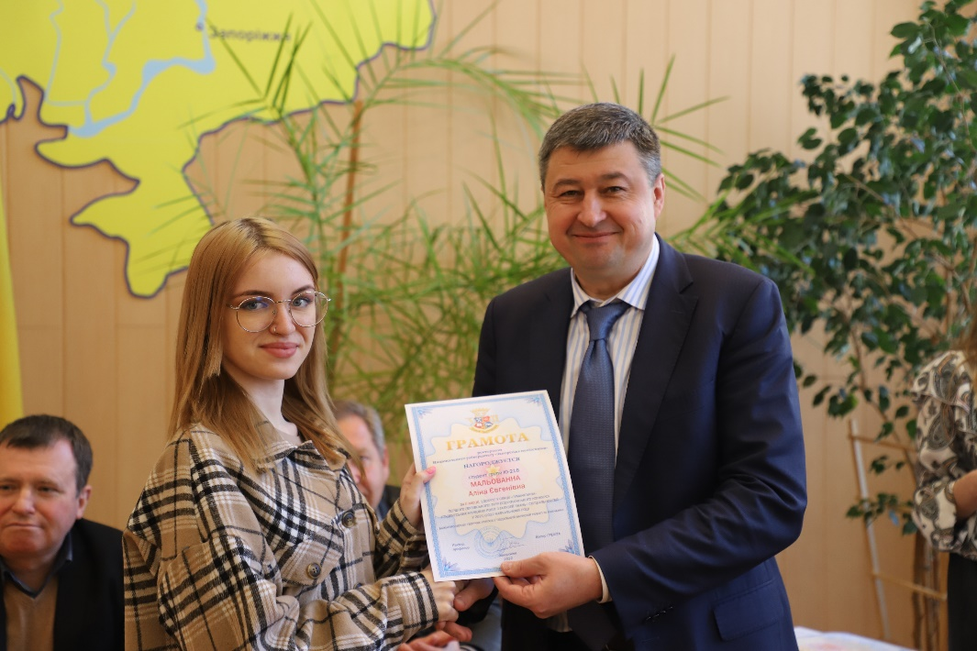
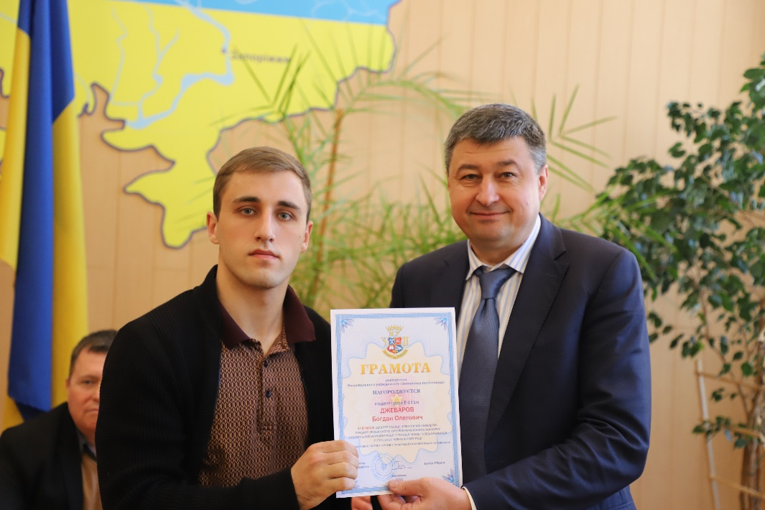
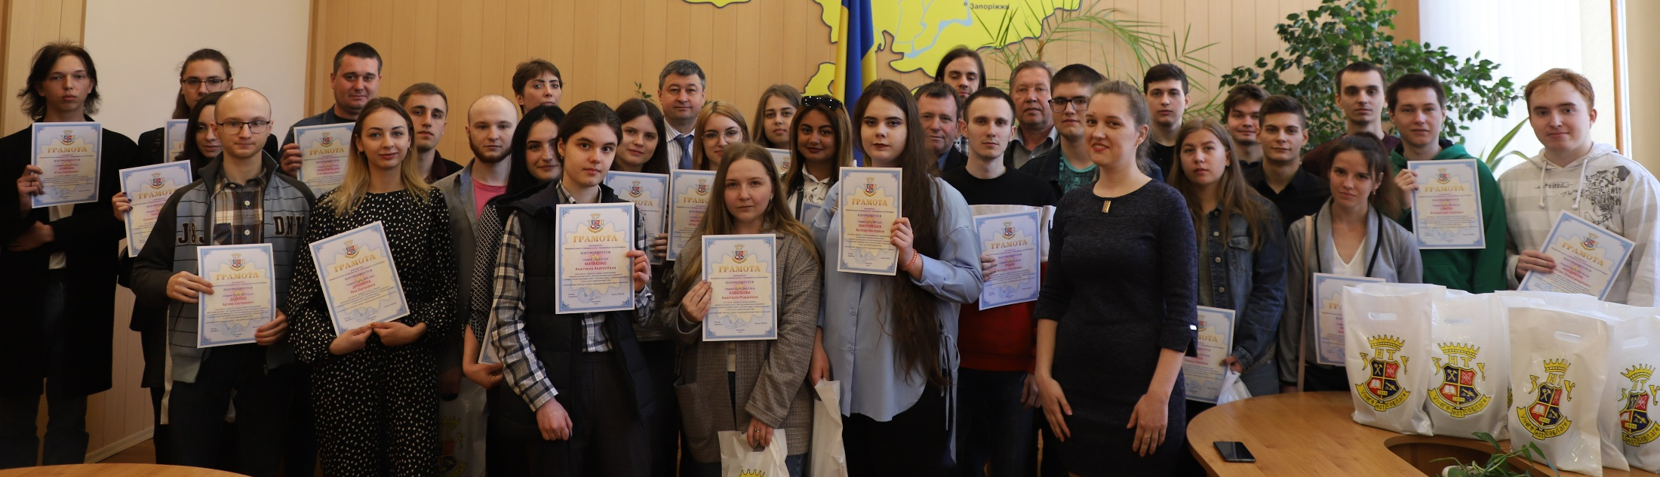
університетський конкурс студентських наукових робіт — 93 переможці

Slide 9
Всеукраїнський конкурс студентських наукових робіт (ІІ етап)
За 33 галузевими напрямками відправлено 85 робіт.
ЕТФ 22
ТФ 11
ІФФ 4
МФ 0

Slide 10





Лауреати обласного конкурсу для обдарованої молоді у галузі науки 2021

Slide 11


Наукові керівники лауреатів обласного конкурсу для обдарованої молоді у галузі науки 2021

Slide 12










Члени журі обласного конкурсу для обдарованої молоді у галузі науки 2021

Slide 13
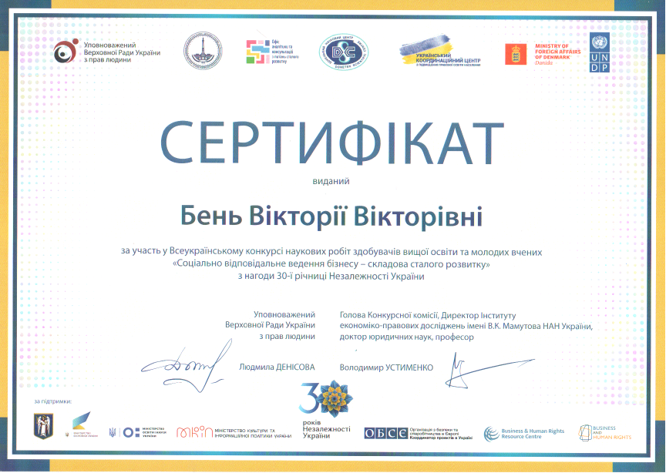
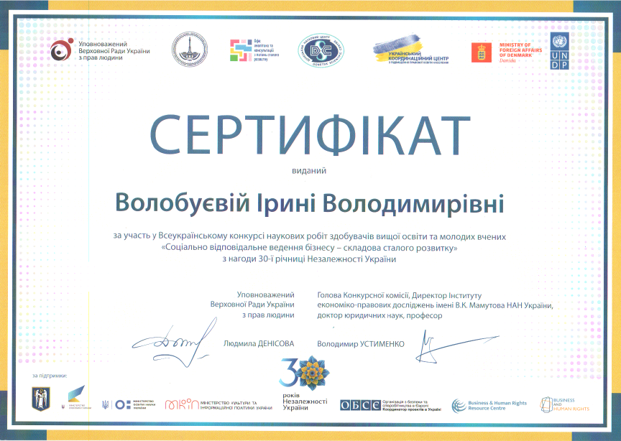
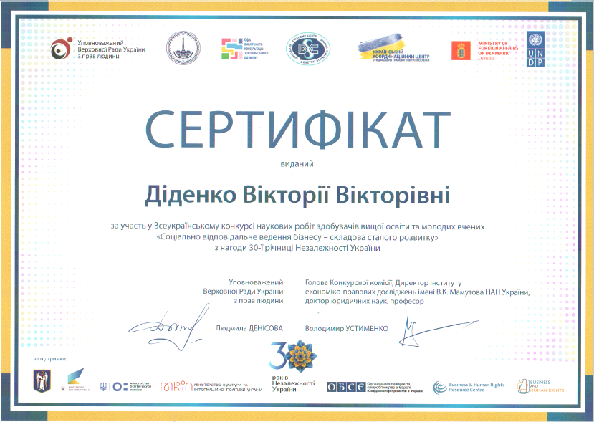
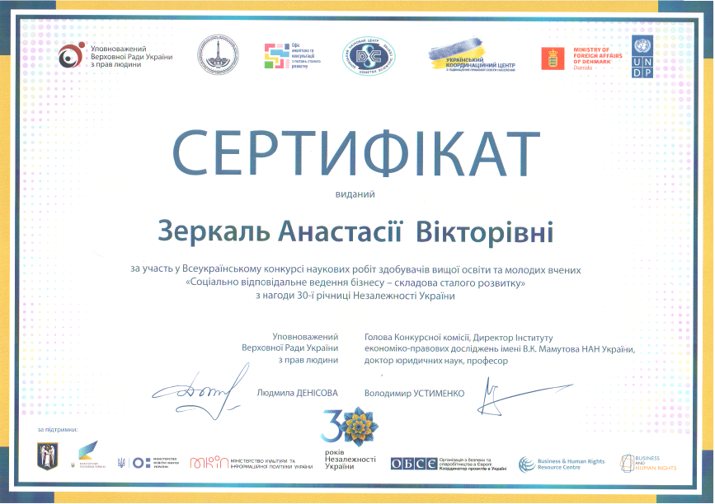
Всеукраїнський конкурс наукових робіт «Соціально-відповідальне ведення бізнесу — складова сталого розвитку» з нагоди 30-ї річниці Незалежності України

Slide 14
Науково-практична конференція «Тиждень науки — 2022»
На секціях було заслухано понад 630 доповідей, понад 680 студентів взяли участь у конференціях.
ЕТФ 108
МФ 57
ТФ 26
ІФФ 18

Slide 15
Студентські публікації у 2021 році
За участі студентів опубліковано 166 статей
і 1341 теза доповідей.
З цієї кількості 146 тез доповідей самостійно студентами.

Slide 16
Заохочення студентів за участь у науково-інноваційній діяльності
Дипломи, грамоти, подяки
- цього навчального року 93 студенти нагороджені Грамотами ректорату НУ «Запорізька політехніка»;
- готується перелік студентів на відзначення подякою за найкращу доповідь в університетській науково-практичній конференції «Тиждень науки — 2022»
Додаткові бали до рейтингу успішності
Подання на отримання матеріальної підтримки Запорізької міської ради для обдарованої молоді
Грошові премії

Slide 17
Дякую за увагу!
Доповідь підготувала провідний фахівець відділу
наукової роботи студентів Сніжана ВИЧУЖАНІНА
4-93, dep_ndrs@zntu.edu.ua

